Slide 1
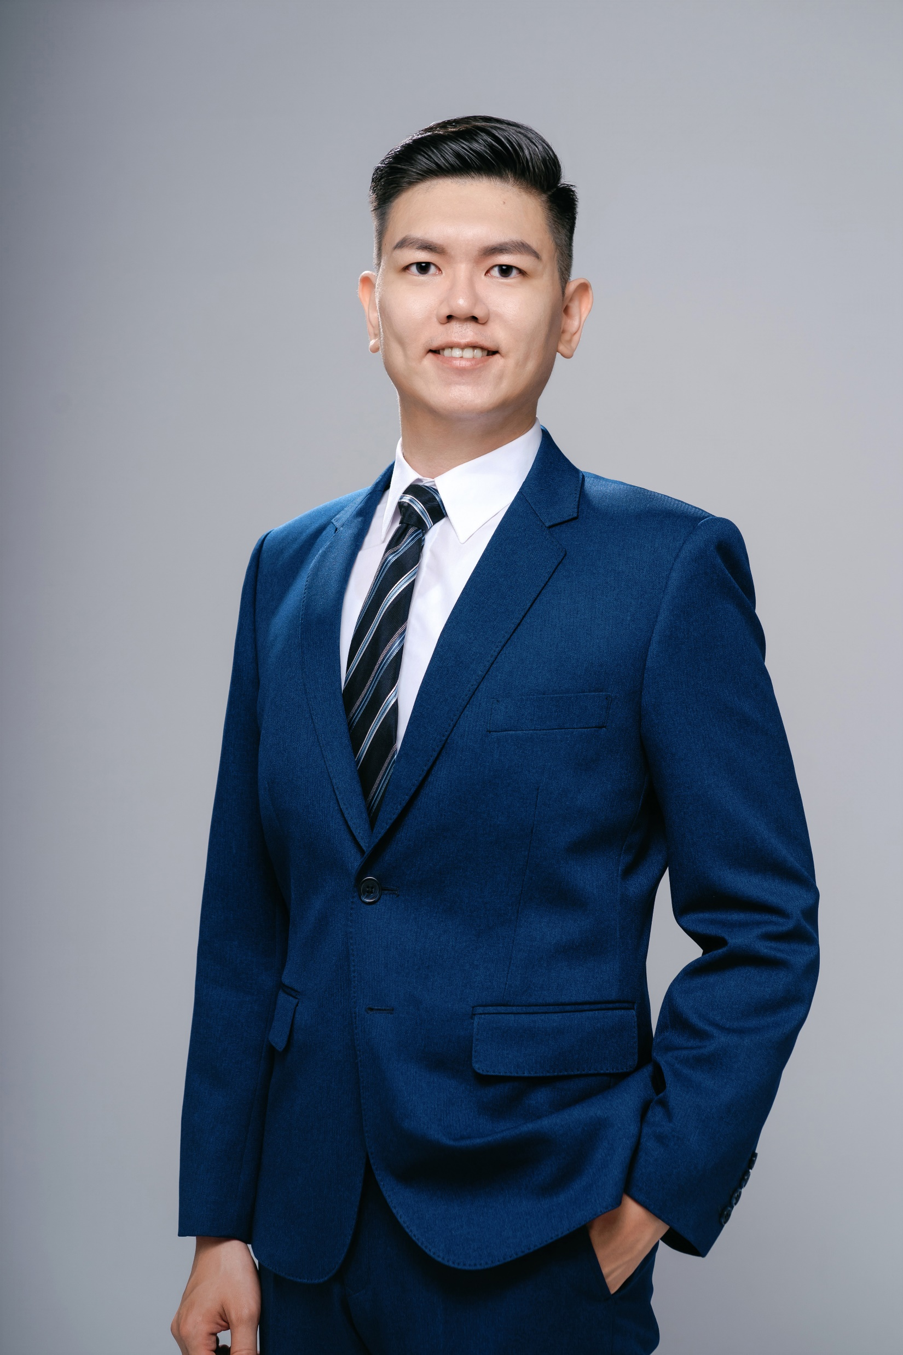
柯定宏 / Otis Ko
【經歷&認證】
宏耘電機 營運長
宏耘電機 客服部經理
雲林縣 青年創業輔導顧問
中華益師益友協會 台中區會 秘書長
密西根大學 Employee Management 認證
密西根大學 Motivating Team Members 認證
法國巴黎高等商學院 Developing Your Leadership 認證
耶魯大學 Emotional Self-Regulation Amid Ambiguity and Pressure認證
【經歷&認證】
FTT英國劍橋引導式培訓師－英方認證講師 (此為大師級 Global Level 3 國際認證，視為英國技術移民合法文件)
FTT Peer Mentoring (台灣僅20位)
柯定宏老師為企業營運管理者，產品市佔為知名品牌中部第一，擁有近20年的企業經歷，老師一路從基層做起，擅長以各層級員工角度切入痛點，進行引導討論，豐富的教學技巧受英國劍橋引導式培訓師之國際單位青睞，成為該單位於台灣的Peer Mentoring，以協助講師提升教學技巧，老師的引導風格可輕鬆詼諧，也可嚴肅有力，以客戶需求為主。老師曾任職於管顧要職，豐富的經驗有助於企業客戶對焦需求，以設計出更符合客戶之培訓專案。
【授課專精】
部屬培育與指導
(涵蓋新世代溝通)
情緒釋放與管理
克服團隊五障礙
團隊凝聚與領導
問題分析與解決
溝通系列課程
【曾服務客戶】 星巴克、長榮海運、Sony、MAZDA、Timberland、凌華科技、晶元光電、復盛應用科技、屈臣氏、國泰人壽、行動基因、敦泰電子、國泰產險、創意電子、晶碩光學、三陽工業、永豐金證券、永豐銀行、台中銀保經、新光銀行、台達電、中租控股-合迪、高雄塑酯化學KMC、創浦、富惟工業、台新銀行、傳藝中心、台灣西克、中華全球食物、味全埔心牧場、超秦集團、台灣精工SEIKO、 台灣東洋製藥、波茵特、弘裕企業、國泰世華銀行、Sony互動娛樂、永虹先進材料、東生華製藥、博西家電、三商行、和泰汽車、凱基銀行、法國巴黎保險集團、全聯福利中心、上銀科技、長春集團

